Slide 1
Trip
Tour
Guide
Trip
Tour
Guide
조장 : 김기태
조원 : 하혜성

Slide 2
Contents
1
개요
여행 TV 프로그램 증가
해외 관광객 증가
다양한 여행 관련 여행 ‘예매” App
당황스러운 사례
2
프로젝트
App 설계(기능)
3
App
여행 선택(생성) 실행 화면
여행 전 단계 실행 화면
여행 중 단계 실행화면
여행 후 단계 실행화면
4
한계점
시간 부족 & API 미제공
5
성장성
시장 성장 & 협업

Slide 3
개요
Copyrightⓒ. Saebyeol Yu. All Rights Reserved.

Slide 4






1
개요
여행 TV 프로그램 증가
해외 관광 정보에 대한 프로그램 증가
→ 시청자의 해외 여행 수요 증가
Copyrightⓒ. Saebyeol Yu. All Rights Reserved.

Slide 5
1
개요
해외 관광객 증가
매년 평균 10%의 높은 성장률을 보이고 있는 해외 여행객 수치
Copyrightⓒ. Saebyeol Yu. All Rights Reserved.

Slide 6
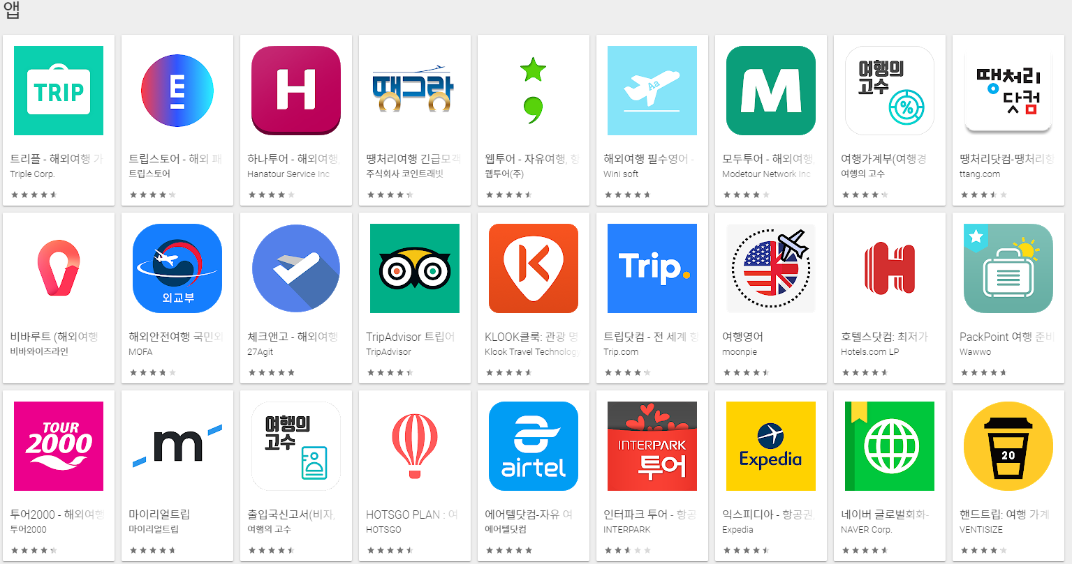
1
개요
다양한 여행 관련 ‘예매’ App
Google Play Store ‘해외 여행’ 검색 결과
예매, 관광정보 제공 App 多
But 여행 전, 중, 후로 세심하게 관리해주는 어플 X
Copyrightⓒ. Saebyeol Yu. All Rights Reserved.

Slide 7
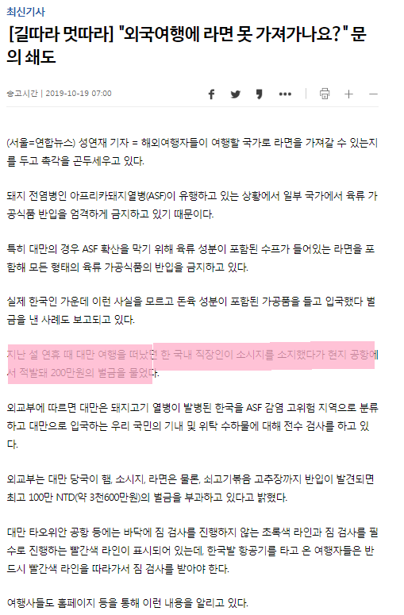
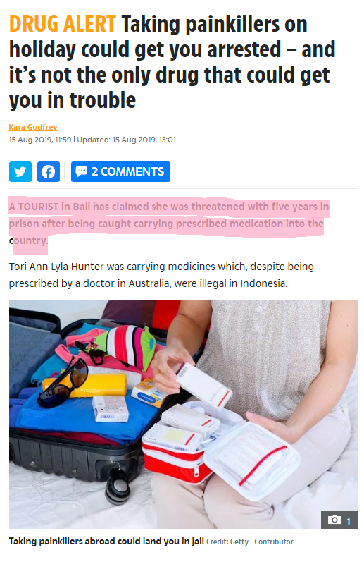
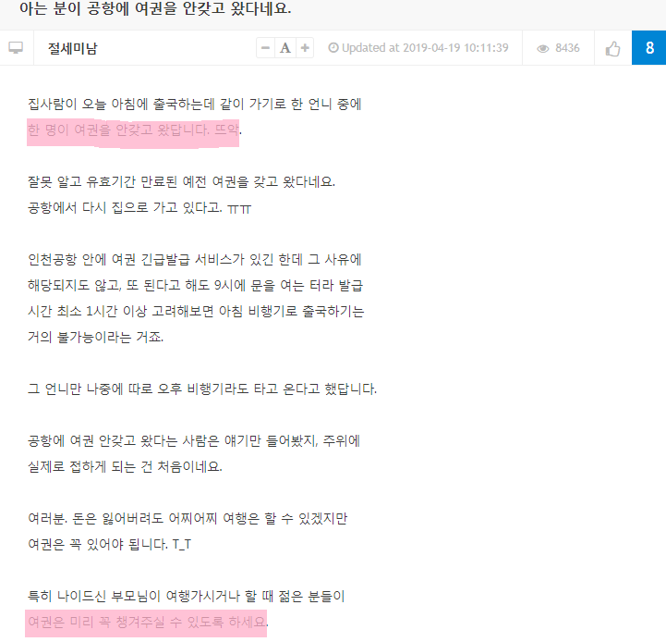


1
개요
당황스러운 사례
라면같은 대중적인 음식은 들고가도 된다?
NO! 일부 라면이 육가공 된 분말을 사용하기 때문에 모든 라면을 단속 품목으로 분류하고 있습니다.
평소에 먹던 약은 챙겨가도 된다?
NO! 대부분의 국가에서는 의사의 처방전에 명시되어 있는 정확한 양을 초과한 약품에 대해서는 엄격히 제제하고 있습니다.
나는 원래 준비물을 확실하게 챙긴다?
NO! 사람은 완벽하지 않기 때문에 언제든지 예기치 못한 상황이 발생할 가능성 있습니다.
Copyrightⓒ. Saebyeol Yu. All Rights Reserved.

Slide 8

1
개요
프로젝트의 방향성 설정
사용자를 여행의 전, 중, 후
세심하게 케어하는 App 필요
Copyrightⓒ. Saebyeol Yu. All Rights Reserved.

Slide 9
프로젝트
Copyrightⓒ. Saebyeol Yu. All Rights Reserved.

Slide 10

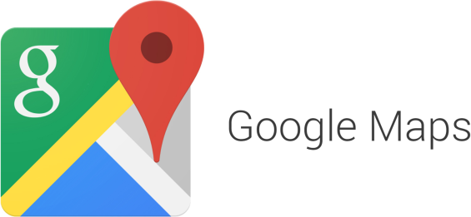





2
프로젝트
App 설계(주요 기능)
여행 전
여행 중
여행 후
선택 도시에서 할 수 있는 (유명한) Activity List 제공
선택한 Activity에 따른 준비물 List 제공
해당 국가에서 반입을 금지하고 있는 물품 List를 제공
여행 국가의 인기 음원 Top 20의 Music Video를 Youtube에 PlayList 제공
비상시를 대비하는 해당 국가의 영사관 정보를 제공
여행을 다녀온 도시를 Google Map에 표시
Copyrightⓒ. Saebyeol Yu. All Rights Reserved.

Slide 11
App
Copyrightⓒ. Saebyeol Yu. All Rights Reserved.

Slide 12
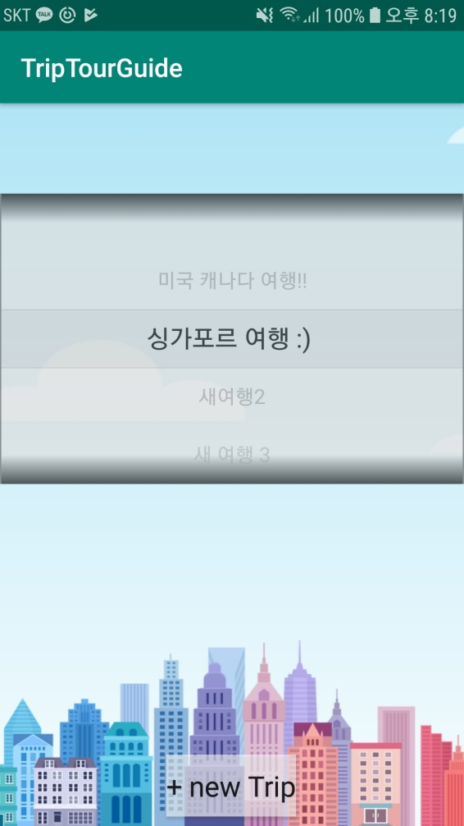
3
App
여행 선택(생성) 화면
이 전에 저장해두었던 여행 불러오기
Or 새로운 여행 생성

Slide 13
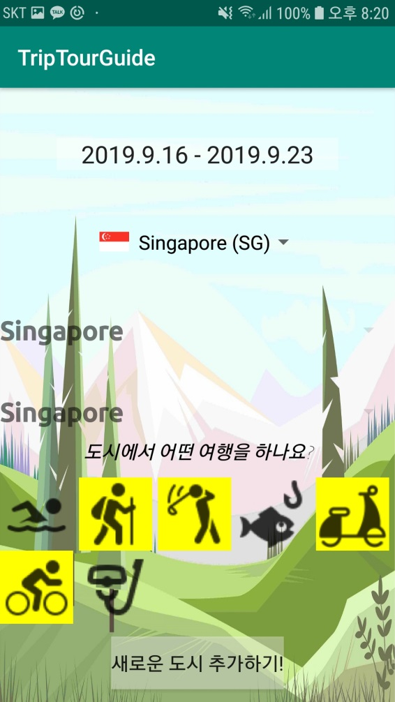
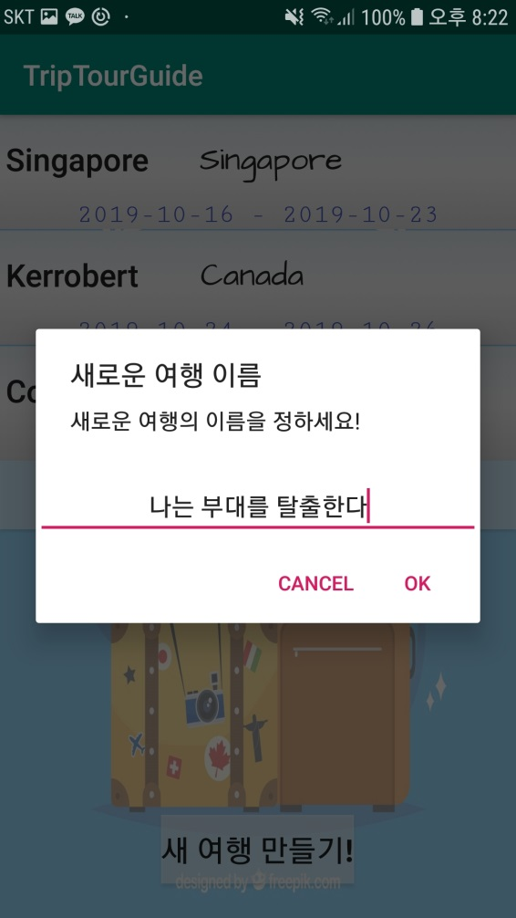
3
App
새로운 여행 생성
여행을 가려는 날짜, 도시, 하고자 하는 Activity를 선택
모든 정보를 기입하였으면 여행의 이름을 지정하고 모든 설정을 저장

Slide 14
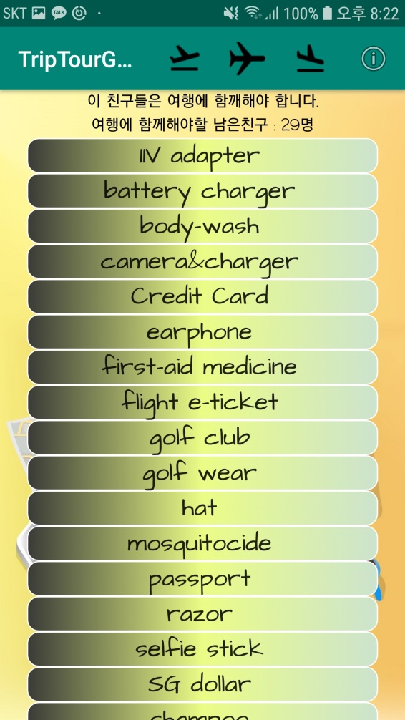
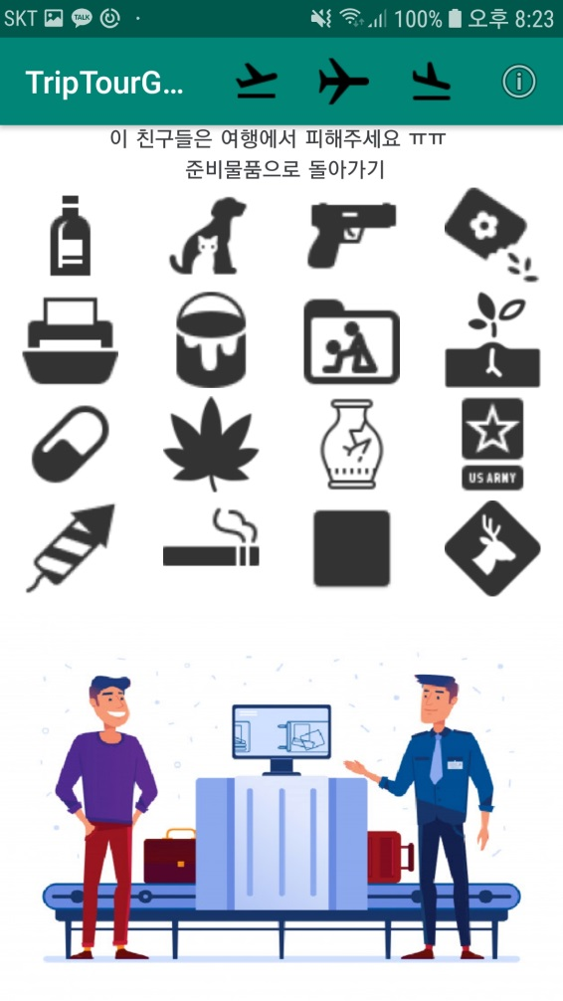
3
App
여행 전(준비물 준비)
선택된 국가, 도시, activity의 정보를 바탕으로 준비물 List를 제공
선택 국가에서 반입이 금지된 물품을 소개함으로써 불필요한 짐을 차단

Slide 15
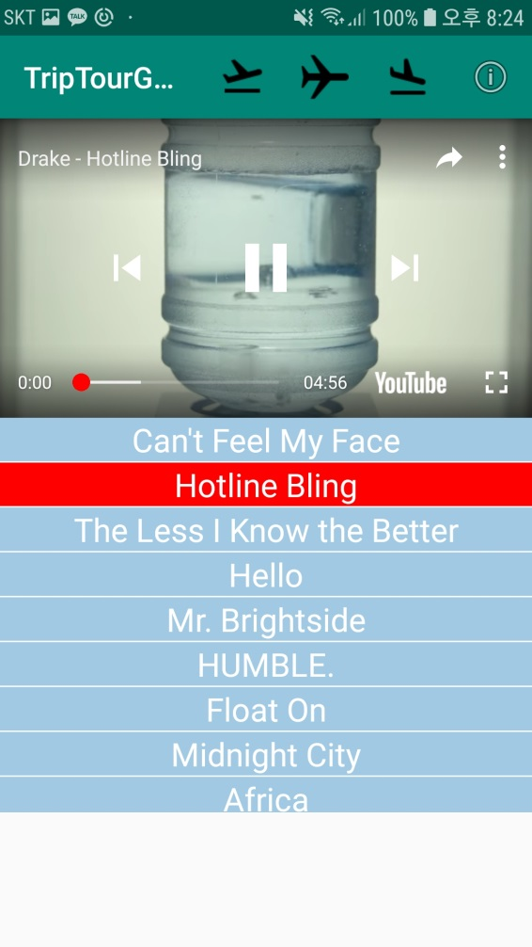
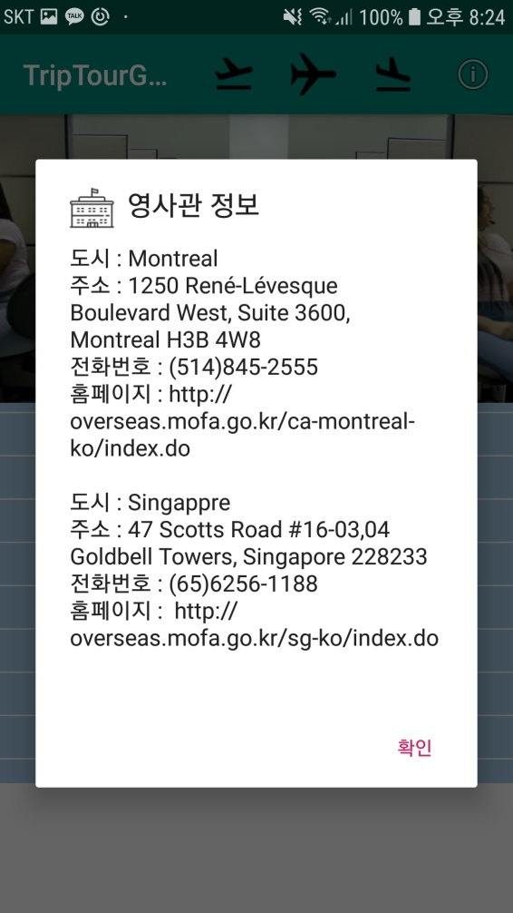
3
App
여행 중(현지 인기 음악 재생 & 영사관 정보 제공)
선택된 여행 국가의 인기 음원 Top 20의 정보를 수집
인기 음원의 MusicVideo를 Youtube를 통해 재생
선택된 여행 국가의 모든 영사관의 정보를 제공

Slide 16
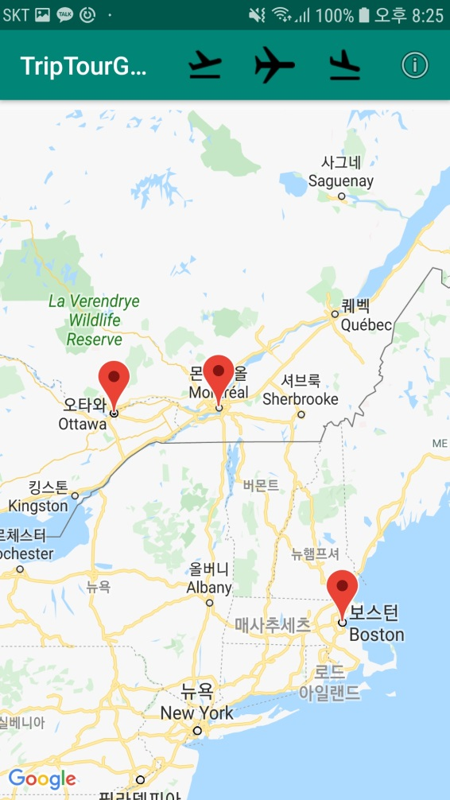
3
App
여행 후(여행 지역 Mapping)
여행을 다녀온 지역을 Map에 Mark해주는 기능 제공

Slide 17
한계점
Copyrightⓒ. Saebyeol Yu. All Rights Reserved.

Slide 18
4
한계점
시간 부족 & API 미제공
정보 수집 시간 부족
전 세계 모든 도시에 대한 Acitivity 정보 및 반입 금지 물품, 대사관 정보를 수집하기엔 시간 부족
→ 현 ProtoType에서는 미국(Boston), 캐나다(Montreal&Ottawa), 싱가포르(Singapore)에 대한 정보만 제공
API 미제공
Apple Music, Soundclound, Google Play Music 등 대형 스트리밍 어플 API 미제공
→ 백그라운드 음악 재생 기능 불가능, Youtube에서 해당 음원에 대한 MV를 재생
Copyrightⓒ. Saebyeol Yu. All Rights Reserved.

Slide 19
성장성
Copyrightⓒ. Saebyeol Yu. All Rights Reserved.

Slide 20
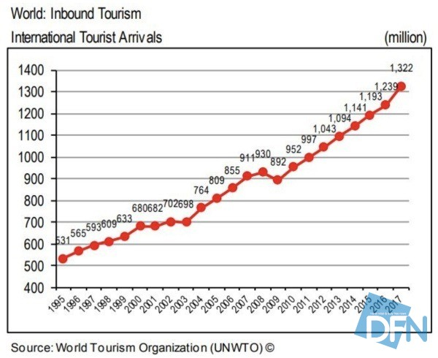

5
성장성
시장 성장 & 협업
전세계적으로 해외 관광 꾸준한 성장세
전세계 지역의 정보 수집 & 다양한 언어 지원
Target : 우리나라 관광객 → 세계 해외 관광객들을 사용
대형 스트리밍 사이트와 협업
Spotify 등 대형 음악 스트리밍 사이트와 협업
→ 백그라운드 음악 재생 기능 추가
→ 사용 편의성 증가
Copyrightⓒ. Saebyeol Yu. All Rights Reserved.

